Slide 1
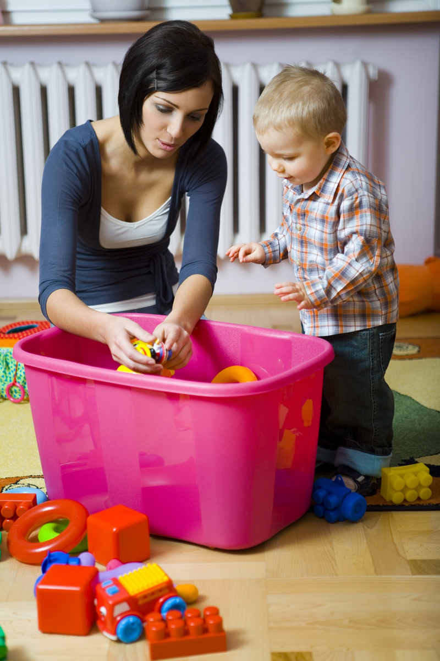
Формирование
взаимоотношений
детей дошкольного возраста в сюжетно-ролевой игре

Slide 2
Сюжетно –ролевые игры своего рода «моделирование социальных отношений», т.е. воспроизведение их в доступной для ребёнка форме.
(Д.Б. Эльконин)

Slide 3
Пути формирования детского коллектива:
- через игровой образ;
- Через выполнение принятых в группе правил и норм поведения.

Slide 4
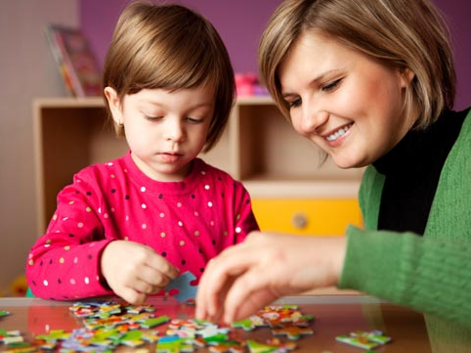
Облегчить переход к новым условиям

Slide 5
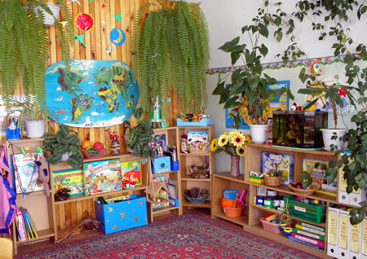
Возможность выбора игрового материала

Slide 6
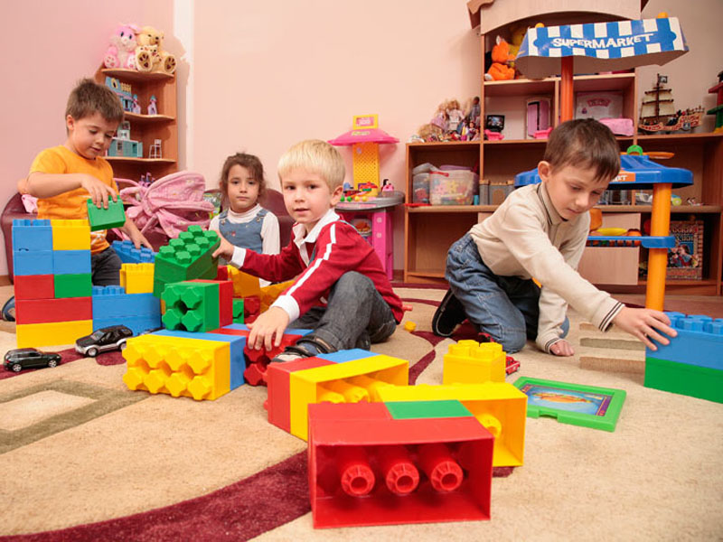
Игровые предпочтения

Slide 7
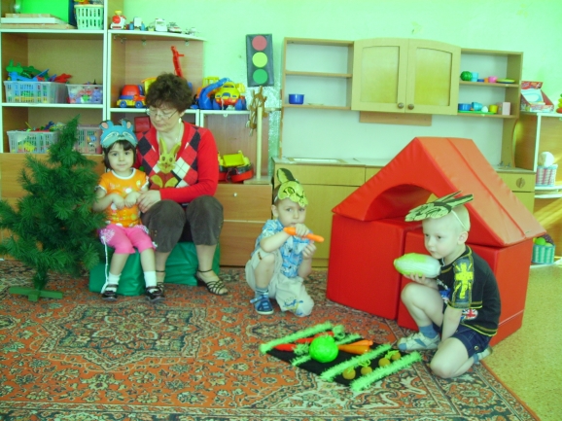
Участие воспитателя в играх

Slide 8
Действия педагога:
- найти партнёра для игры;
- подобрать роль;
- помощь в выполнении роли;

Slide 9
Условий для развития коммуникативных навыков дошкольников в
сюжетно – ролевой игре
создание условий для игр в течение дня;
организация взрослыми субъективного взаимодействия между детьми в процессе игры;
развитие общения ребенка со взрослыми и со своими сверстниками;
обучение навыкам игрового взаимодействия;
организация работы по обогащению содержания игр;
своевременное введение вербальных и невербальных средств коммуникации (в устной, письменной и устно-дактильной форме).

Slide 10
задачами развития коммуникативных навыков
Обучать детей формированию диалогической речи как средству коммуникации, используя схемы, модели, картинные планы.
Формировать культуру общения, практически использовать формулы речевого этикета.
Учить задавать вопросы и отвечать на них в краткой и полной форме.
Обучать слушать и слышать собеседника, поддерживать тему разговора.
Учить рассуждать, аргументировать, высказывать свои чувства.
Учить говорить связно и образно.
Учить контролировать себя и друг друга во время речевого общения.
Развивать фантазию, речевую активность, эмоциональное состояние детей.
Формировать социально-нравственные отношения детей друг с другом и со взрослыми.
Уделять внимание внутреннему миру ребенка и внешнему его поведению.
Обучать анализировать и оценивать поведение детей, литературных персонажей, сказочных героев.
Воспитывать интерес к окружающим людям, удовлетворять потребность детей в общении.
Формировать адекватное поведение в обществе, способствовать наиболее полному развитию личности ребенка и подготовки его к жизни.
Расширять общий кругозор детей

Slide 11
Условия становления общения со сверстниками
Обеспечение каждому члену детской группы или коллектива возможности для активного участия во всех её делах;
Получение богатого и разнообразного опыта общения со сверстниками и совместной деятельности в группах
Использование в группах таких правил и норм взаимодействия, которые интересы личностного развития детей ставят на первый план;
Воссоздание в практической деятельности детских групп и коллективов той социальной реальности, с которой дети, став взрослыми, обязательно столкнуться;
Выявление задатков ребёнка и превращение их в способности.

Slide 12

Таким образом, формирование взаимоотношений в сюжетно –ролевых играх на протяжении дошкольного детства проходит ряд этапов (А. П. Усова):
Уровень неорганизованного поведения, (младший дошкольный возраст).
Уровень одиночных игр.
Уровень игр рядом.
Уровень кратковременного общения.
Уровень длительного общения.
Уровень постоянного взаимодействия.

